Slide 1
리디북스 분석
신지연

Slide 2
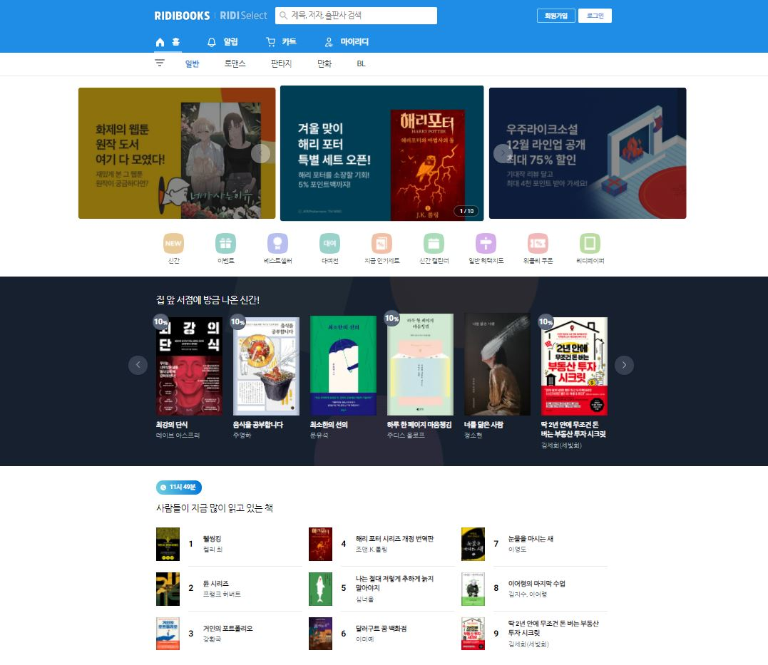
1
헤더
2
서브 헤더
3
본문1
3
본문2
3
본문3

Slide 3
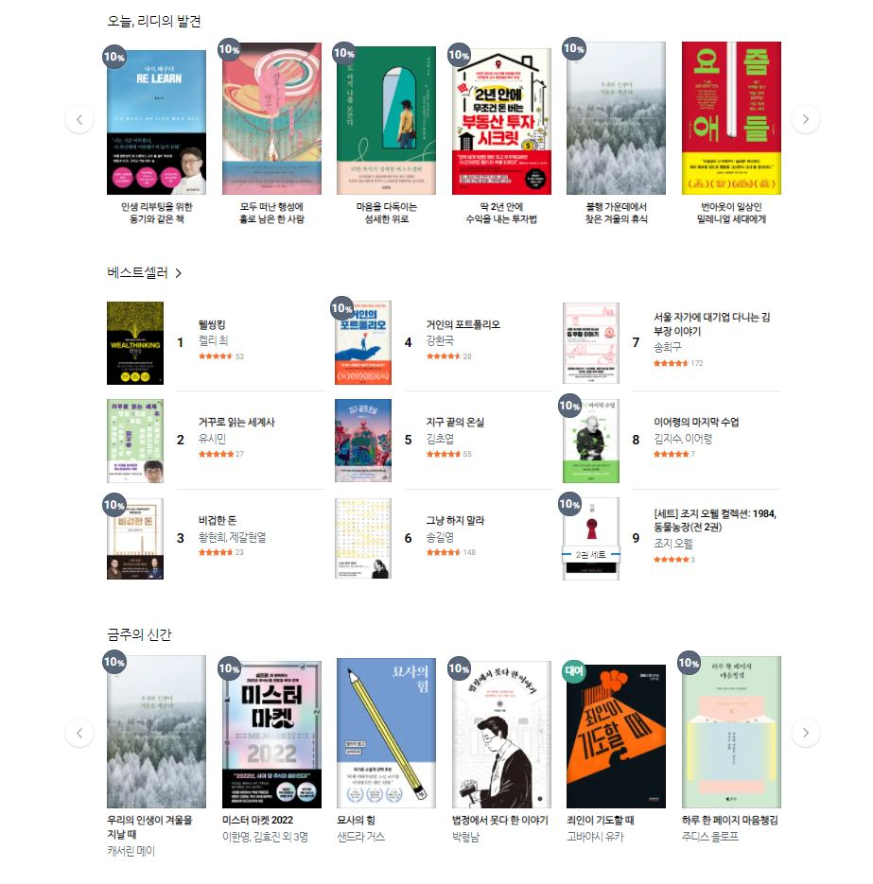
3
본문4
3
본문5
3
본문6

Slide 4
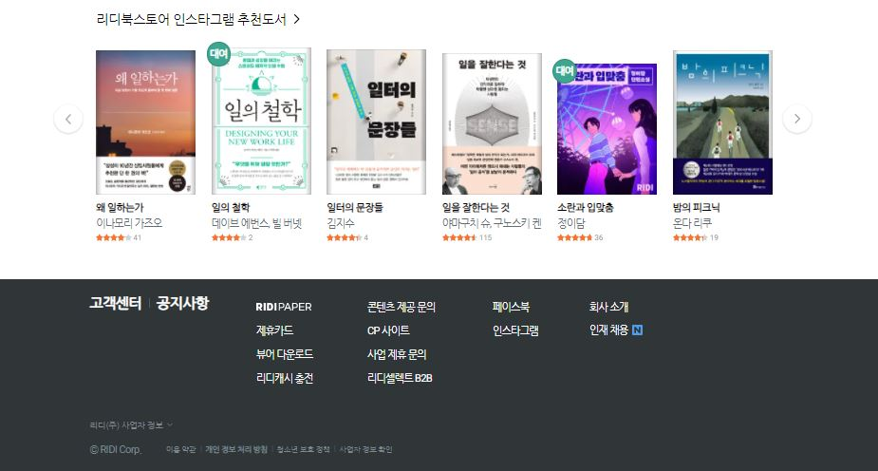
3
본문7
4
푸터
이름 | 내용
① 헤더 | 특정한 페이지를 제외한 대부분의 페이지 상단에 보이는 헤더
② 서브 헤더 | 메인 홈페이지에서 보임(내비게이션)
③ 본문 | 1 ~ 7개의 레이아웃으로 구성(책이름, 저자, 별점 표시)
④ 푸터 | 특정한 페이지를 제외한 대부분의 페이지 하단에 보이는 푸터

Slide 5
① 헤더
1
2
3
4
5
6
7
8
9
헤더부분 (항상 배치)
번호 | 내용
1 | 홈로고 - 메인 페이지로 이동
2 | RIDI Select 로고 - 리디 셀렉트 페이지로 이동 (링크 걸기)
3 | 검색창 – 검색 시 검색어와 관련된 책 및 작가와 관련된 정보 표시
4 | 회원가입 페이지로 이동 / 로그인 상태면 캐시충전으로 변함
5 | 로그인 페이지로 이동 / 로그인 상태면 내 서재로 변함
6 | 메인 페이지로 이동 / 하늘색 밑줄로 현재 위치 표시
7 | 로그인 후 이용가능 / 로그인 상태면 계정 별 알림 표시
8 | 로그인 후 이용가능 / 로그인 상태면 구매가능 | 대여가능 목록 표시
9 | 로그인 후 이용가능 / 로그인 상태면 캐시.포인트.쿠폰 및 최근 조회한 작품 표시

Slide 6
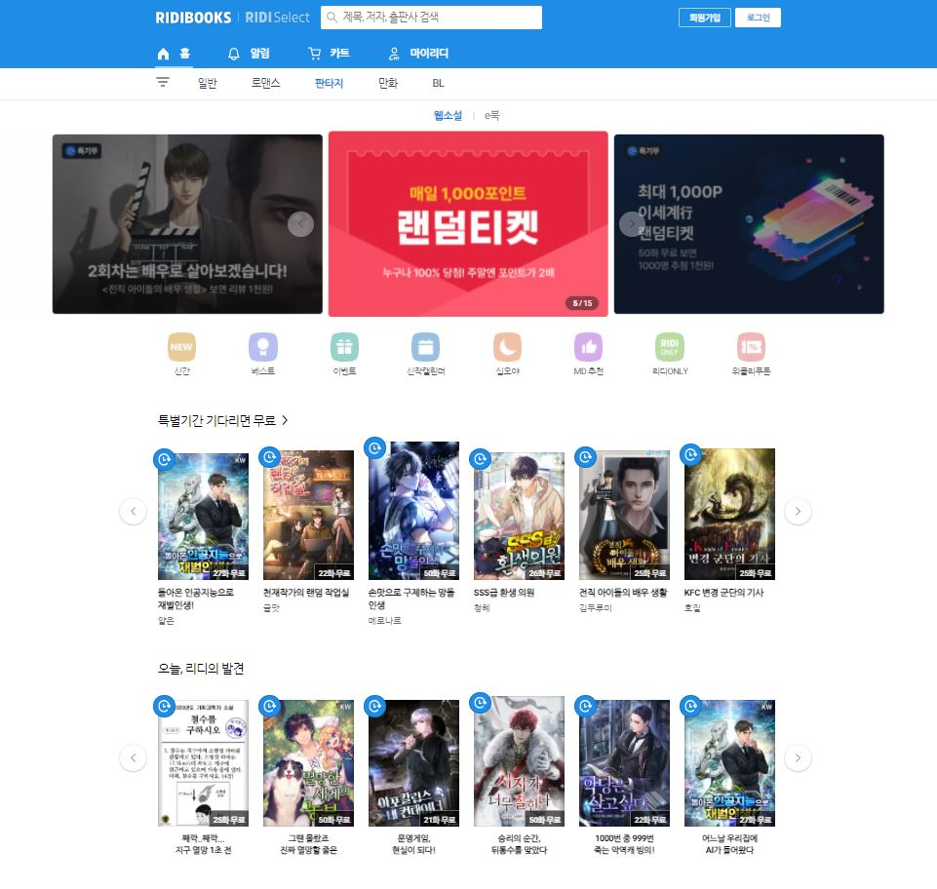
1(=6)의 특이사항(홈 페이지 버튼 공통사항)
현재 지정된 서브 헤더의 메인 페이지로 이동한다.
Ex) 카테고리가 판타지에 고정되어 있을 때,
1번 홈로고나, 6번 홈버튼을 누르면 카테고리는
판타지에 고정된 상태에서 메인 페이지로 이동함.

Slide 7
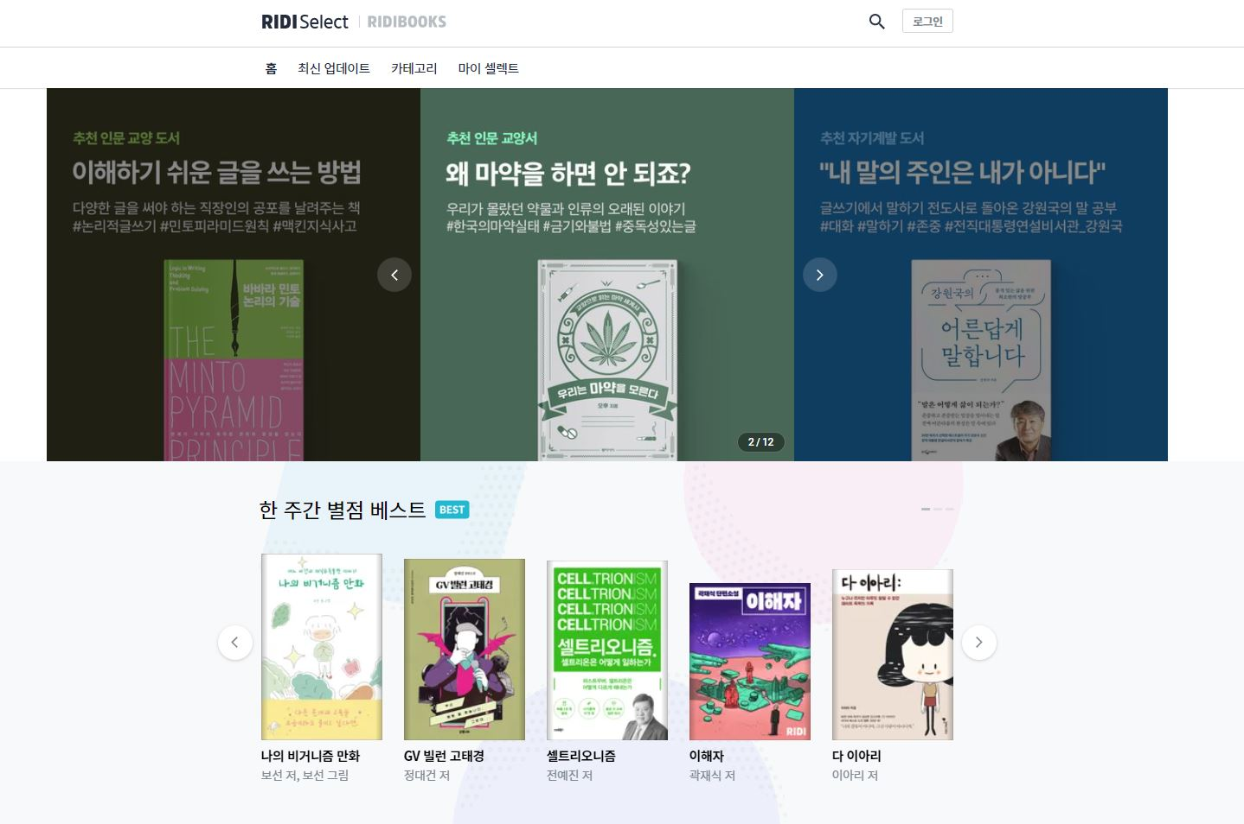
2 리디 셀렉트 페이지

Slide 8
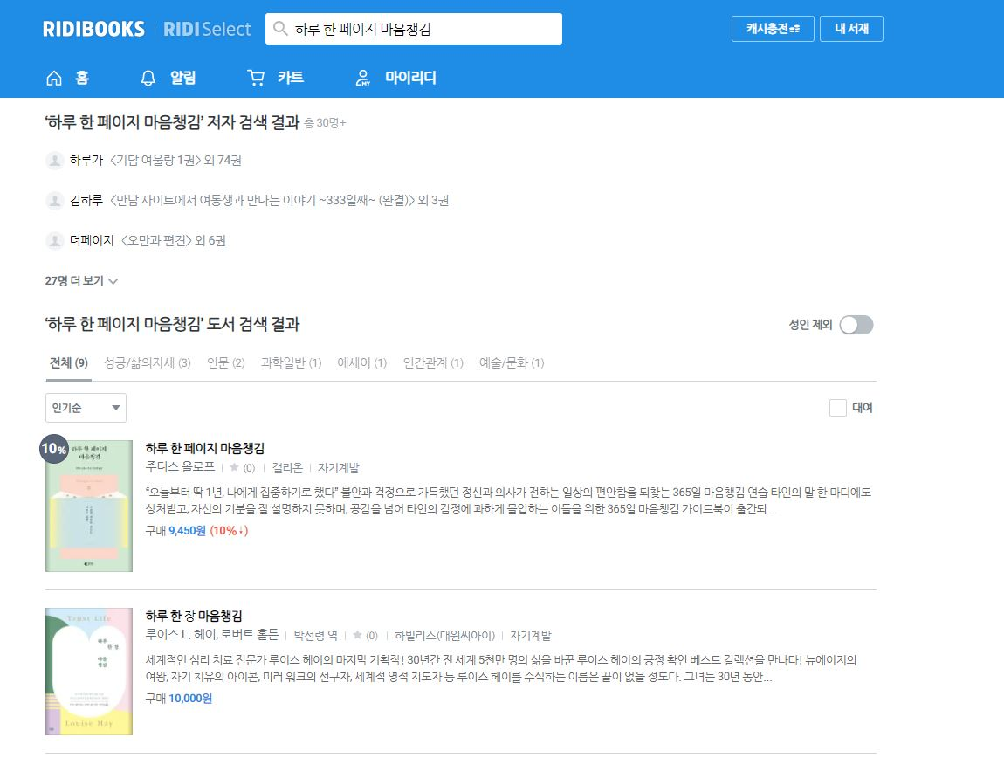
3 검색창
돋보기 버튼을 누르면 자동검색어 기능이
활성화 됨
검색어를 입력할 경우, 검색한 책의 저자와
도서 검색 결과를 보여줌

Slide 9
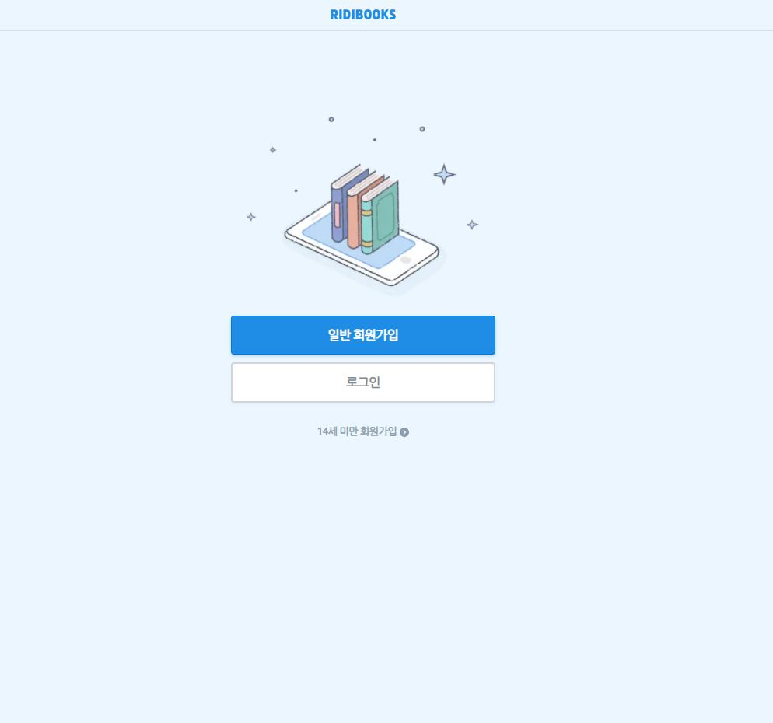
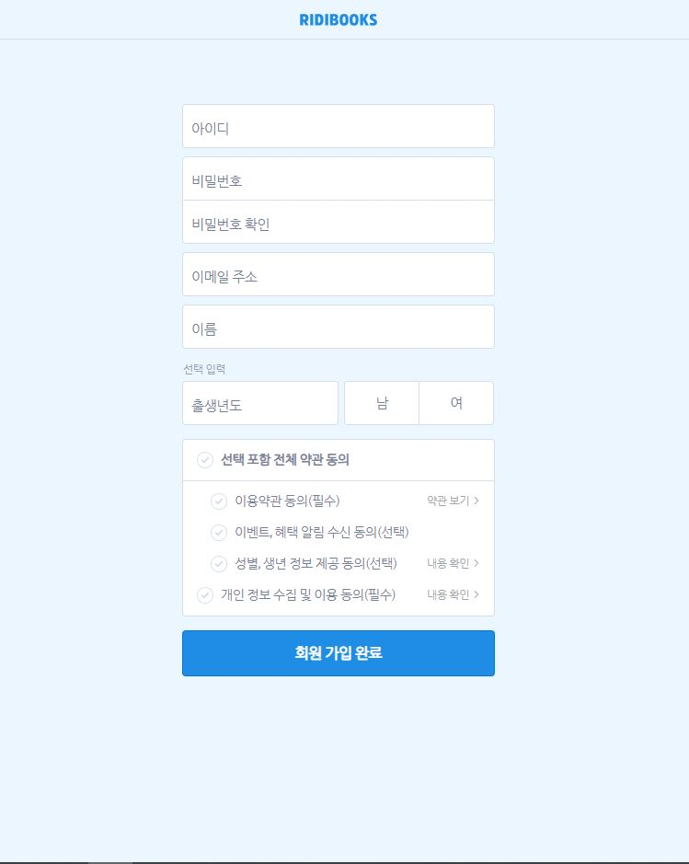
4 회원가입 페이지

Slide 10
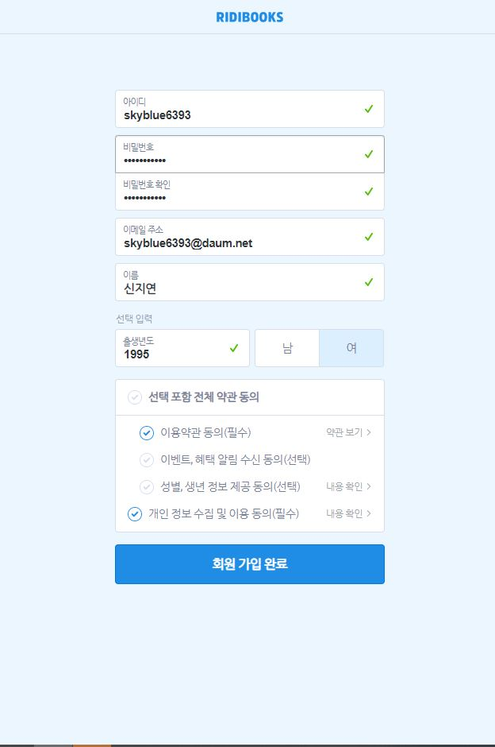
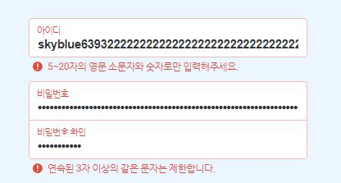
4 회원가입 페이지
아이디 : 5~ 5~20자 영문, 숫자 입력
비밀번호 :
8자이상, 영문/숫자/특수문자 중 2가지 이상 입력
연속된 3자 이상의 같은 문자는 제한

Slide 11
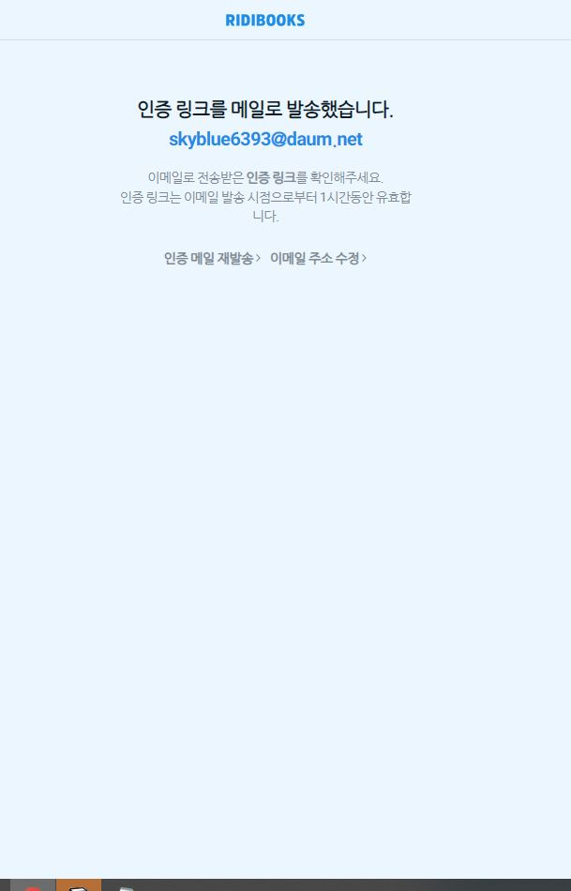
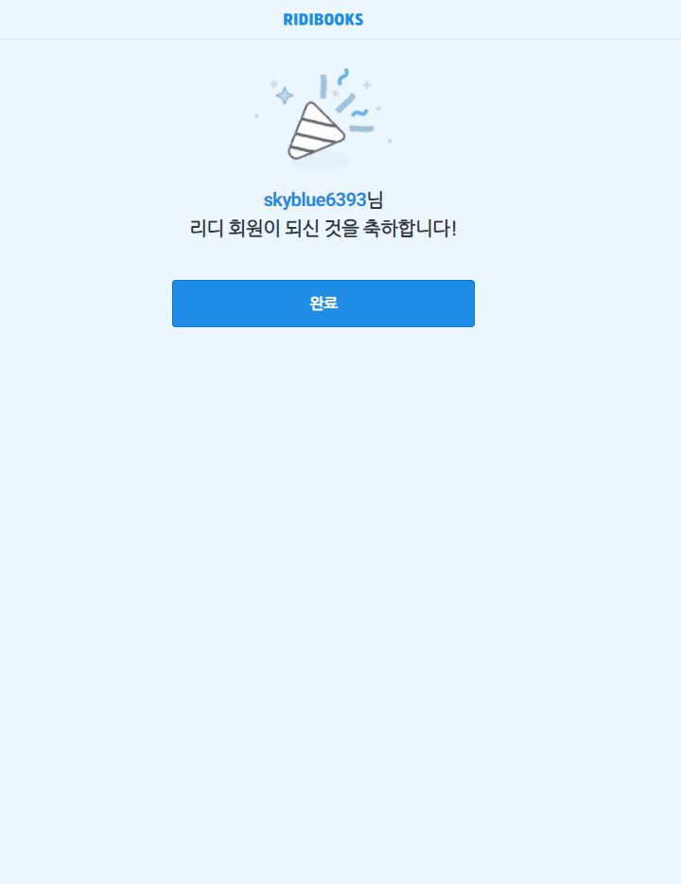
4 회원가입 페이지
입력한 이메일 주소를 바탕으로,
이메일 인증 링크 확인 후
회원가입 완료

Slide 12
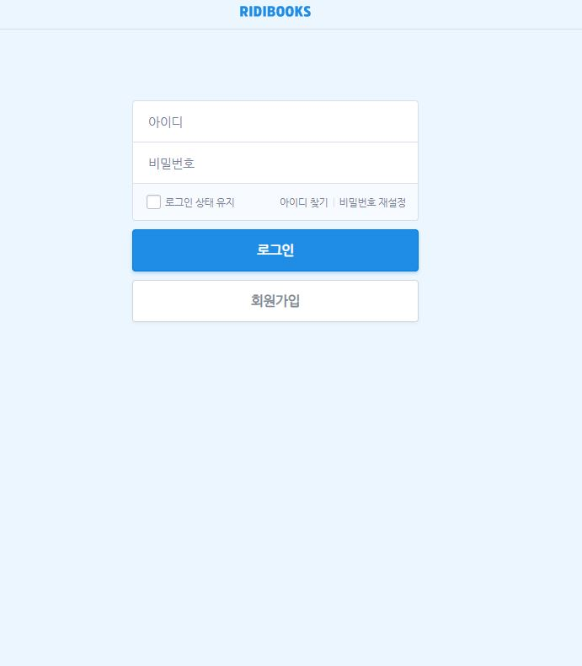
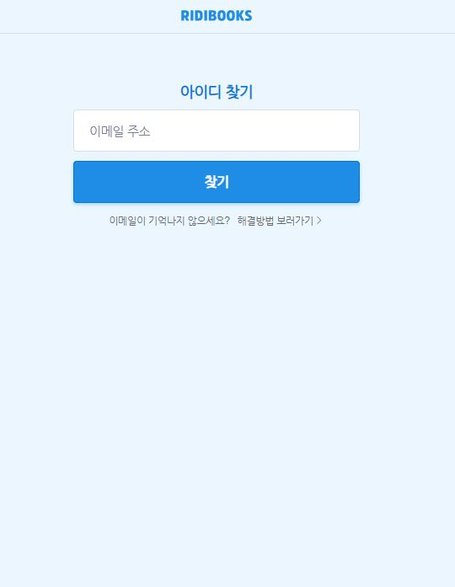
1.
2.
3.
5 로그인 페이지
1. 아이디 찾기
->이메일 주소 입력하면
앞 두글자를 포함해서
전체 아이디 길이 표시해줌

Slide 13
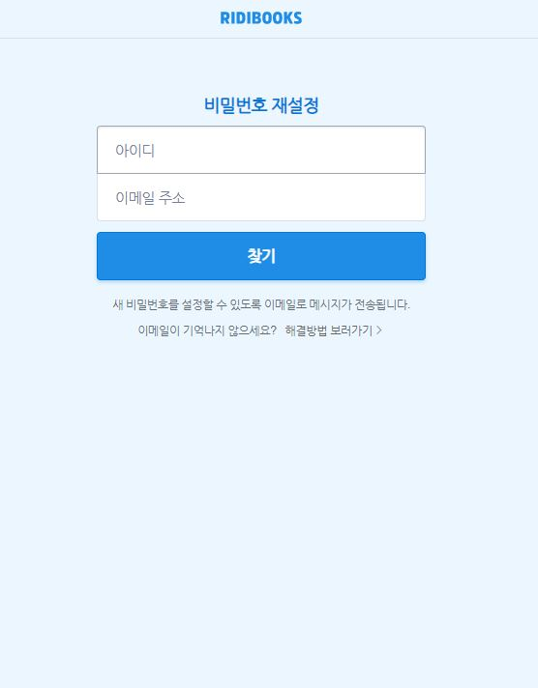
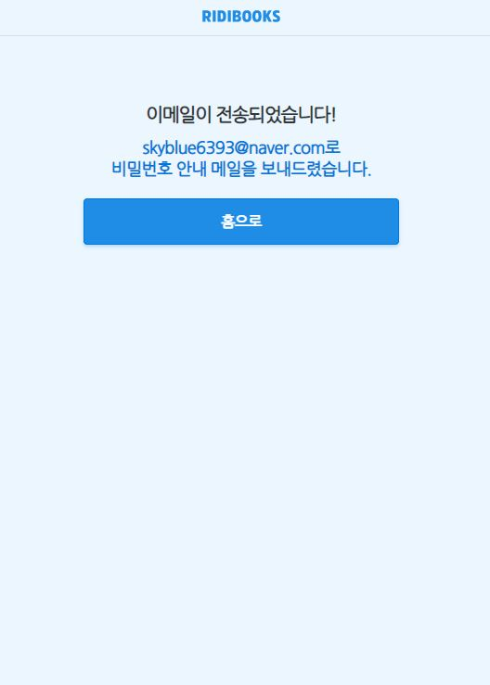
5 로그인 페이지
2. 비밀번호 재설정
->아이디와 이메일 주소를
입력한 후, 찾기 버튼을 누르면
해당 이메일로 이메일이 전송됨

Slide 14
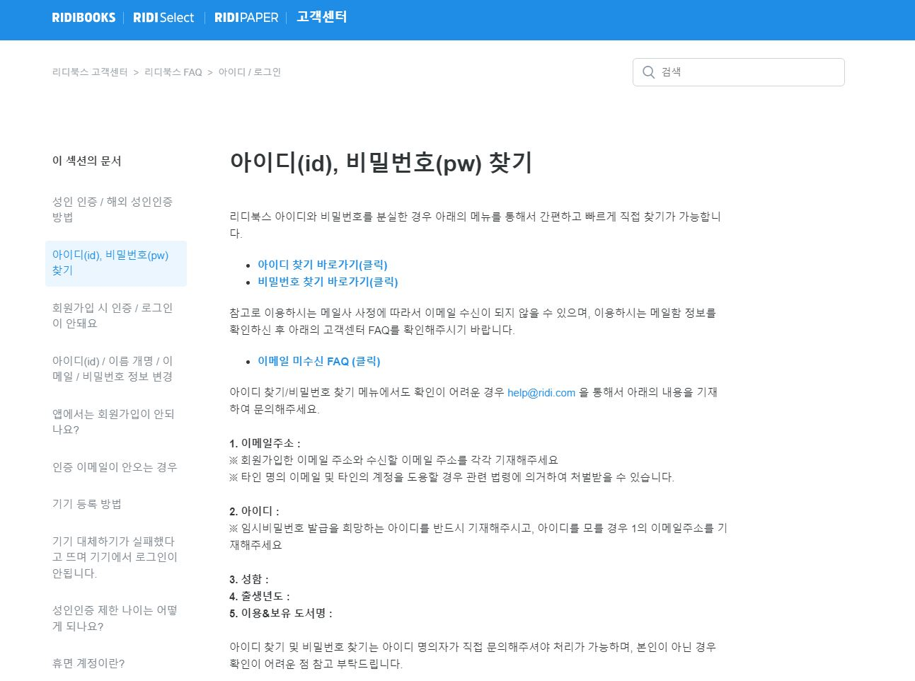
5 로그인 페이지
3. 해결방법 보러가기
-> 리디북스 고객센터 >
리디북스 FAQ > 아이디/로그인
페이지로 이동

Slide 15
6 홈페이지 버튼
1 홈로고와 동일한 기능

Slide 16
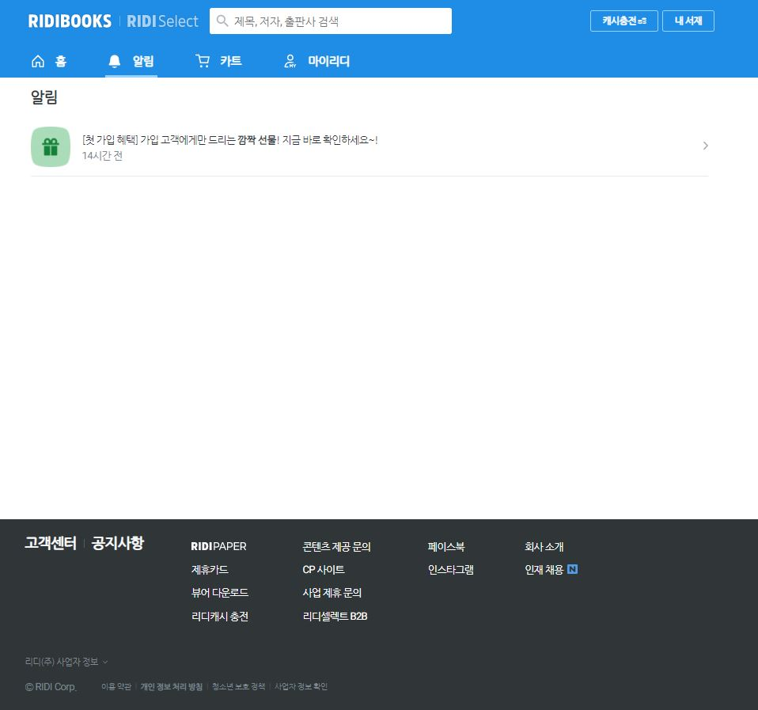
7 알림
로그인 후 이용가능
계정 별 알림 내용 표시

Slide 17
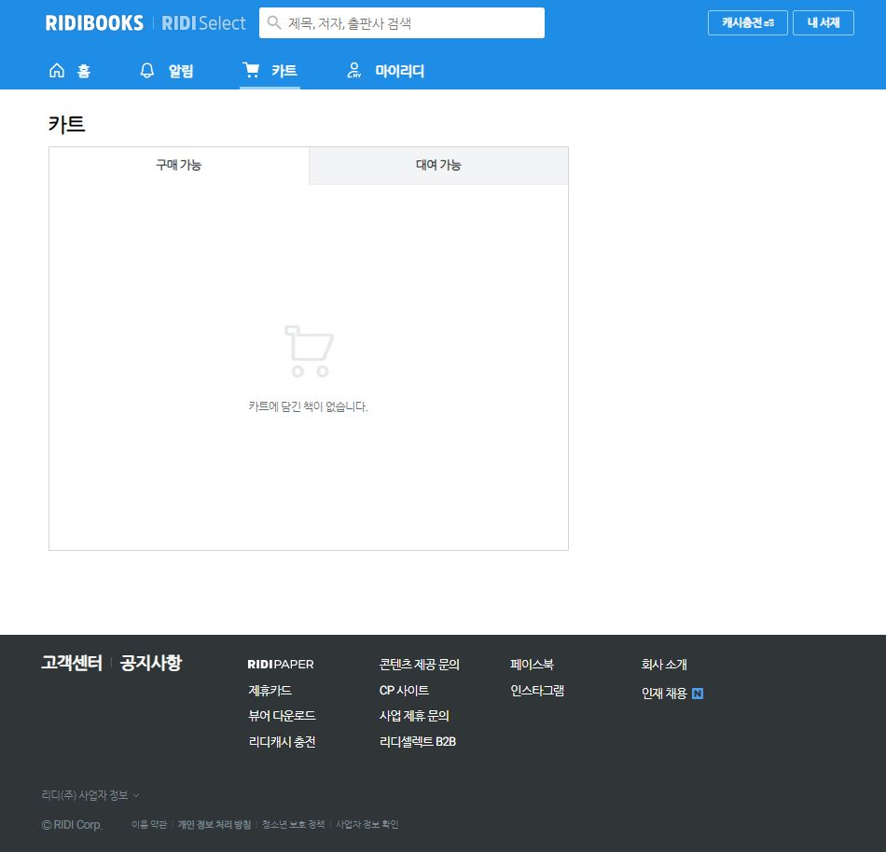
8 카트
로그인 후 이용가능
장바구니와 같은 기능
구매 | 대여 항목으로 구분

Slide 18
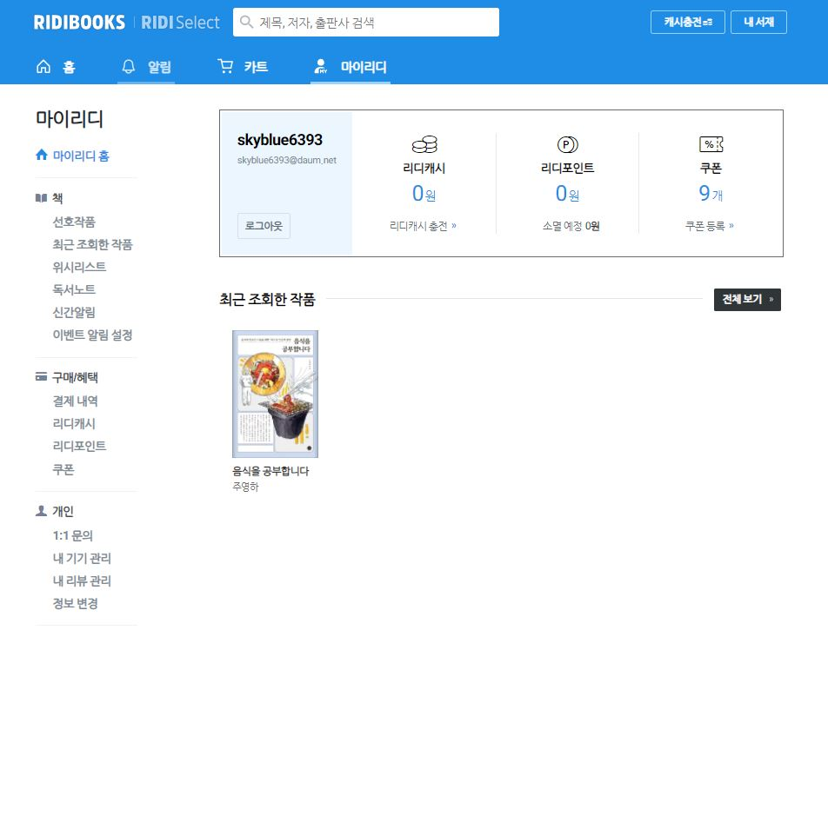
9 마이 리디
로그인 후 이용가능
계정 정보 및 최근 조회한 작품 표시

Slide 19
② 서브헤더
1
2
3
4
5
6
서브 헤더
번호 | 내용
1 | 카테고리 펼치기 기능(내비게이션)
2 | 현재 보이는 메인 홈페이지 (기본값으로 설정)
3 | 로맨스 - 웹소설, e북으로 메인 홈페이지 구성
4 | 판타지 - 웹소설, e북으로 메인 홈페이지 구성
5 | 만화 - 웹툰, e북으로 메인 홈페이지 구성
6 | BL - 웹소설, 소설e북, 웹툰, 만화 e북으로 메인홈페이지 구성

Slide 20
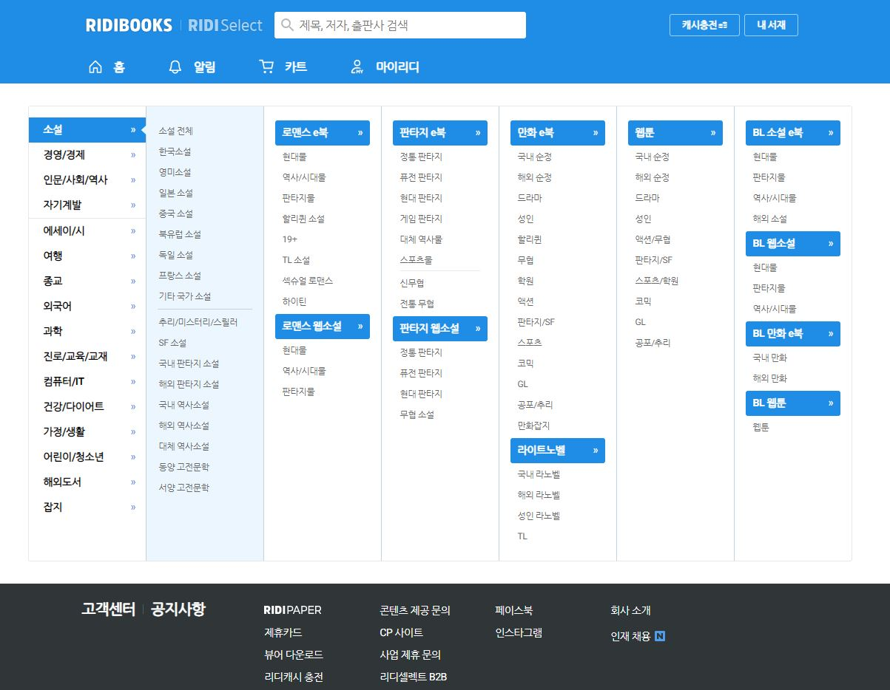
1 카테고리 펼치기
장르별, 나라별, 유형별로 탐색 가능

Slide 21
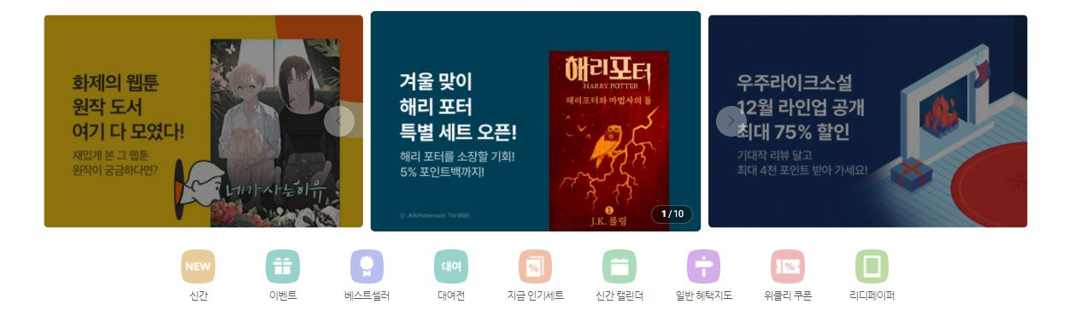
③ 본문1
본문1 (구분기준 : 화면 구성 방식에 따라)
선 색 | 내용
빨간색 | 이벤트 아이콘의 목록을 상단캐러셀로 표시
주황색 | 일러스트로 구성, 화면을 크게 표시
초록색 | 리디페이퍼 페이지로 이동
파란색 | 책 소개(일간, 주간, 월간 혹은 최신, 인기순으로 구분)

Slide 22
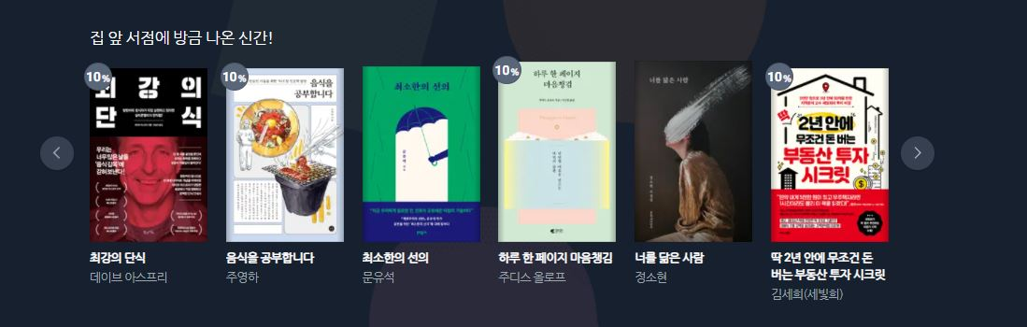
③ 본문2
이름 | 내용
집 앞 서점에 방금 나온 신간! | 신간도서 20권 표시

Slide 23
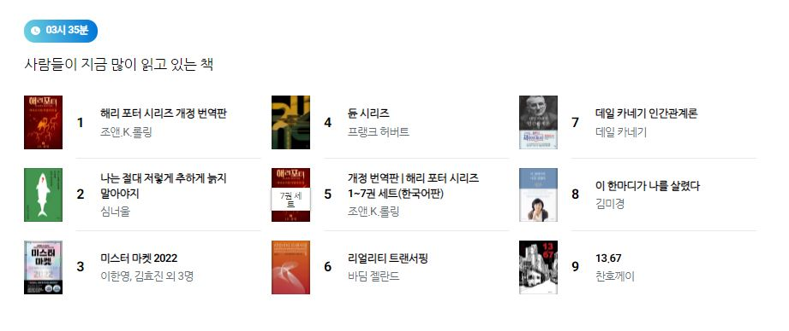
③ 본문3
이름 | 내용
사람들이 지금 많이 읽고 있는 책 | - 현재 시간 기준으로 사람들이 많이 찾는 책 9권 표시

Slide 24

③ 본문4
이름 | 내용
오늘, 리디의 발견 | 리디북스에서 추천하는 책 20권 표시

Slide 25
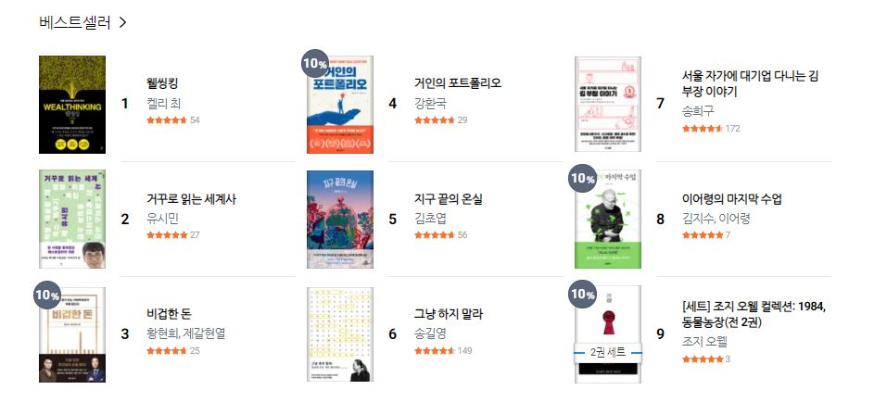
③ 본문5
이름 | 내용
베스트셀러 | 베스트셀러 책 9권 표시 제목 클릭 시 본문1의 베스트셀러와 동일한 메인 페이지로 이동

Slide 26
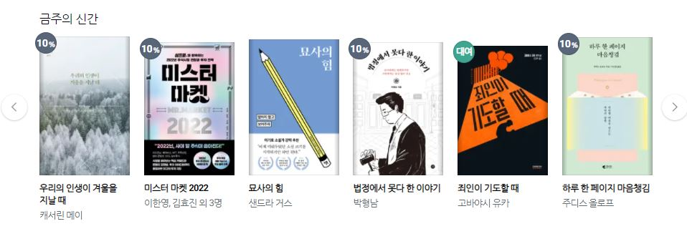
③ 본문6
이름 | 내용
금주의 신간 | 신간도서 18권 표시

Slide 27
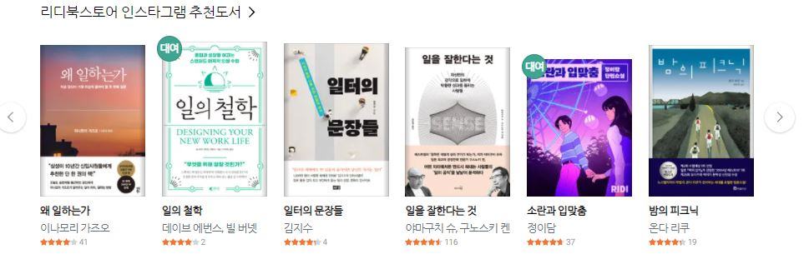
③ 본문7
이름 | 내용
인스타그램 추천도서 | - 리디북스 인스타그램 계정에서 추천도서 12권 표시 - 제목 클릭 시 추천도서 표시된 페이지로 이동

Slide 28
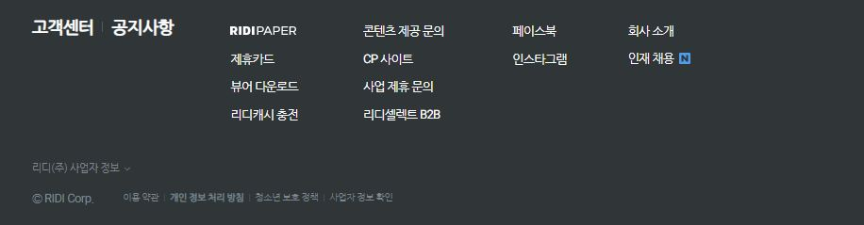
④ 푸터
이름 | 내용
푸터 | 페이지 하단에 표시

Slide 29
푸터 부분(항상 있음)
표시 | 내용
빨간색 | 메일 관련된 앱이 실행되면서 발송지가 정해지며 메일을 쓰게 함
주황색 | 누르면 새 탭에서 해당 페이지가 나타남
초록색 | 안보이던 해당 정보가 보이게 함
파란색 | 해당 페이지로 이동 (리디캐쉬 충전은 로그인 상태가 아니면 로그인 페이지로 이동)

